Slide 1



CHÀO MỪNG CÁC EM
ĐẾN VỚI TIẾT HỌC

Slide 2
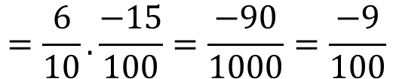


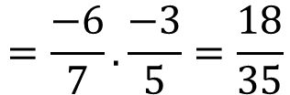
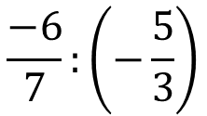
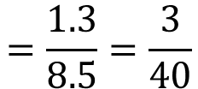
II. NHÂN, CHIA HAI SỐ HỮU TỈ
1. Quy tắc nhân, chia hai số hữu tỉ
HĐ4
a)
$$\frac{1}{8}.\frac{3}{5}$$
$$=\frac{1.3}{8.5}=\frac{3}{40}$$
b)
$$\frac{−6}{7}:\left(−\frac{5}{3}\right)$$
$$=\frac{−6}{7}.\frac{−3}{5}=\frac{18}{35}$$
c)
$$=\frac{6}{10}.\frac{−15}{100}=\frac{−90}{1000}=\frac{−9}{100}$$
$$0,6.\left(−0,15\right)$$

Slide 3

Nhận xét
Vì mọi số hữu tỉ đều được viết dưới dạng phân số nên ta có thể nhân, chia hai số hữu tỉ bằng cách viết chúng dưới dạng phân số rồi áp dụng quy tắc nhân, chia phân số.
Khi hai số hữu tỉ cùng viết ở dạng số thập phân (với hữu hạn chữ số khác 0 ở phần thập phân) thì ta có thể nhân, chia hai số đó theo quy tắc nhân, chia số thập phân.

Slide 4

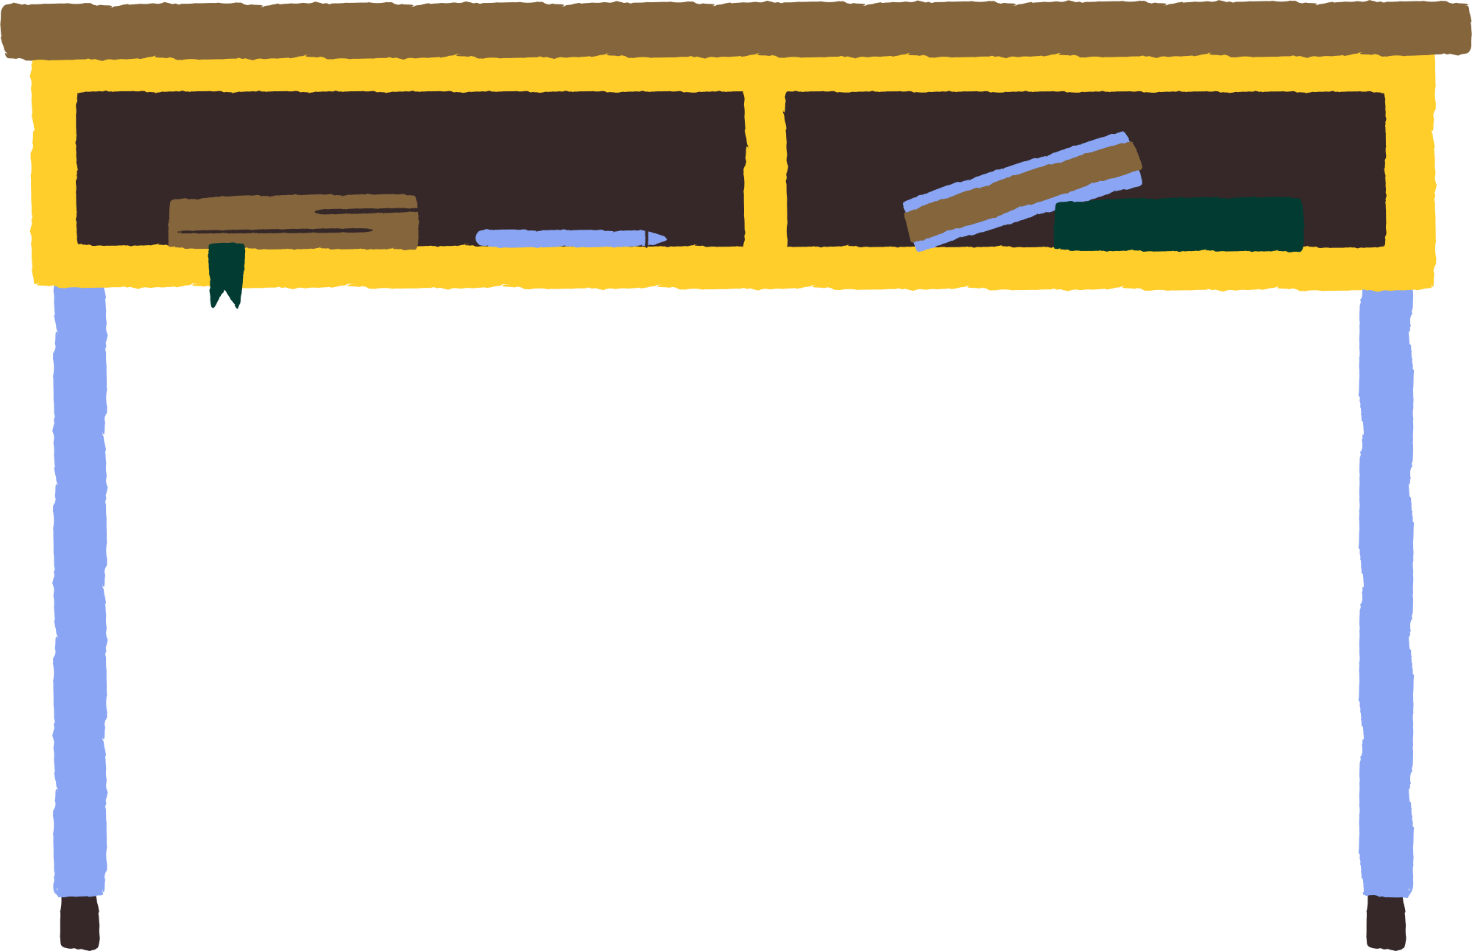
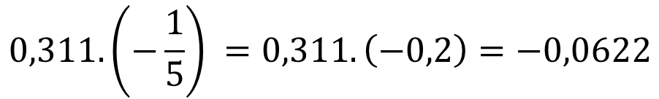
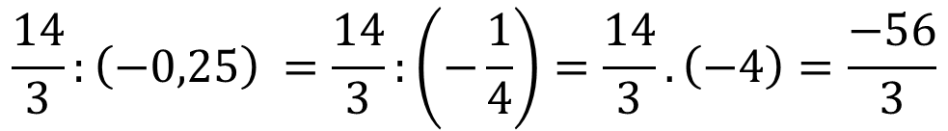
Ví dụ 4
Tính
$$0,311.\left(−\frac{1}{5}\right) =0,311.\left(−0,2\right)=−0,0622$$
a)
$$\frac{14}{3}:\left(−0,25\right) =\frac{14}{3}:\left(−\frac{1}{4}\right)=\frac{14}{3}.\left(−4\right)=\frac{−56}{3}$$
b)

Slide 5
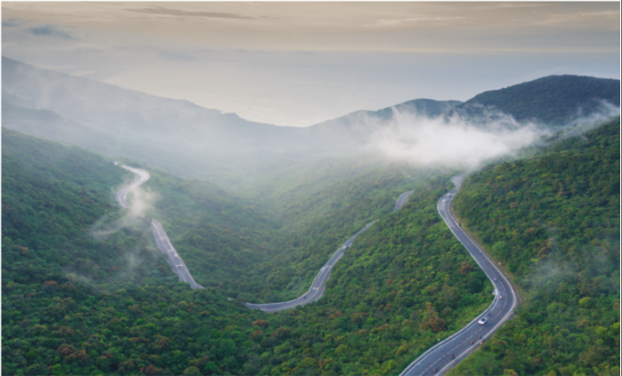

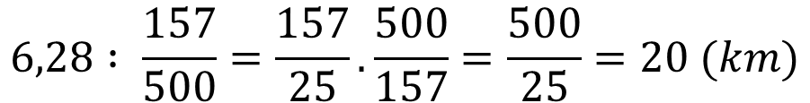
Luyện tập 4
Độ dài đèo Hải Vân là:
$$6,28 : \frac{157}{500}=\frac{157}{25}.\frac{500}{157}=\frac{500}{25}=20 (km)$$

Slide 6
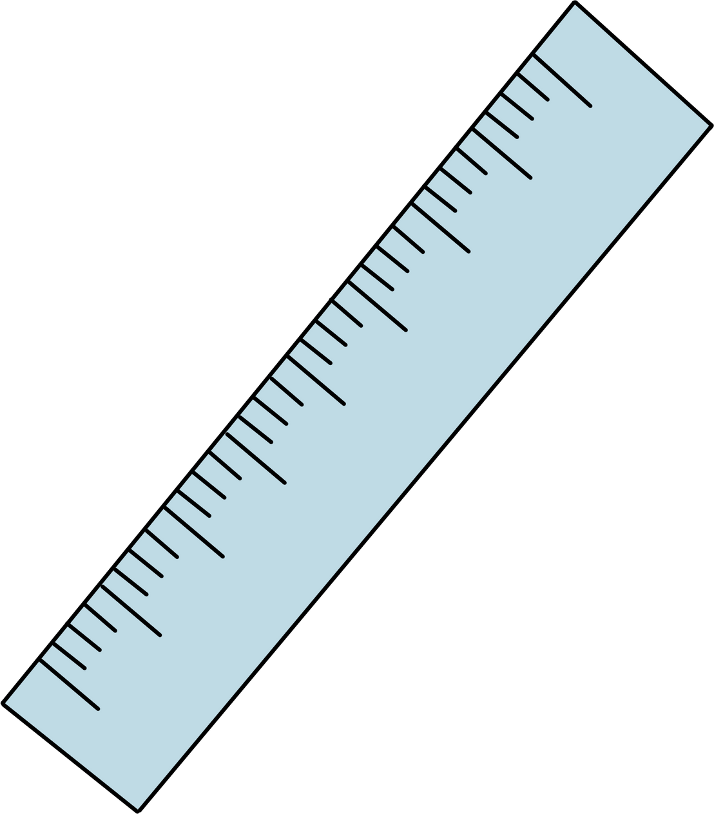


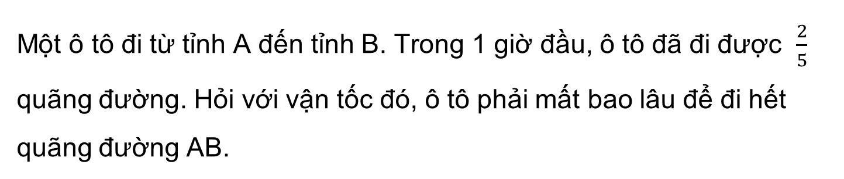
Luyện tập 5
Một ô tô đi từ tỉnh A đến tỉnh B. Trong 1 giờ đầu, ô tô đã đi được $\frac{2}{5}$ quãng đường. Hỏi với vận tốc đó, ô tô phải mất bao lâu để đi hết quãng đường AB.
Giải
Thời gian ô tô đi hết quãng đường AB là:
$$1 : \frac{2}{5}=\frac{5}{2} (giờ)$$

Slide 7





2. Tính chất của phép nhân các số hữu tỉ
a) Tính chất
HĐ5
Tính chất | Kí hiệu
Giao hoán
$$a.b=b.a$$
Kết hợp
$$\left(a.b\right).c=a.(b.c)$$
Nhân với số 1
$$a.1=1.a$$
Phân phối giữa phép nhân với phép cộng và phép trừ
$$a.\left(b+c\right)=a.b+a.c$$

Slide 8
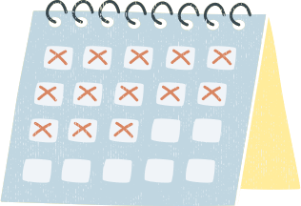
Nhận xét
Giống như phép nhân các số nguyên, phép nhân các số hữu tỉ cũng có các tính chất giao hoán, kết hợp, nhân với số 1, phân phối của phép nhân đối với phép cộng và phép trừ.

Slide 9

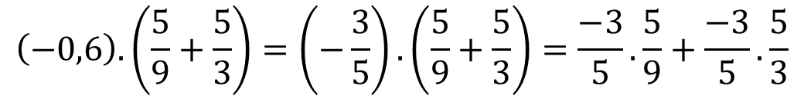
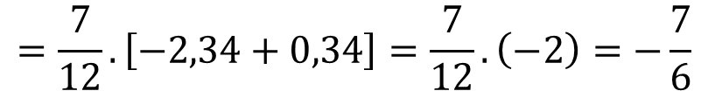
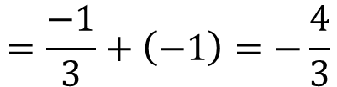
Ví dụ 5
Tính một cách hợp lí
$$\left(−0,6\right).\left(\frac{5}{9}+\frac{5}{3}\right)=\left(−\frac{3}{5}\right).\left(\frac{5}{9}+\frac{5}{3}\right)=\frac{−3}{5}.\frac{5}{9}+\frac{−3}{5}.\frac{5}{3}$$
a)
$$=\frac{−1}{3}+\left(−1\right)=−\frac{4}{3}$$
b)
$$\frac{7}{12}.\left(−2,34\right)−\frac{7}{12}.\left(−0,34\right)=\frac{7}{12}.\left[\left(−2,34\right)−\left(−0,34\right)\right]$$
$$=\frac{7}{12}.\left[−2,34+0,34\right]=\frac{7}{12}.\left(−2\right)=−\frac{7}{6}$$

Slide 10


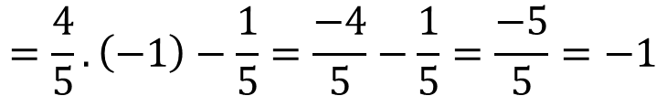
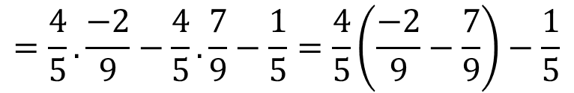
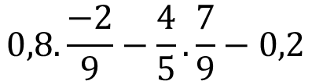
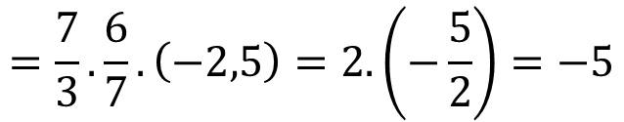
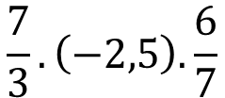
Luyện tập 6
Tính một cách hợp lí
a)
$$\frac{7}{3}.\left(−2,5\right).\frac{6}{7}$$
$$=\frac{7}{3}.\frac{6}{7}.\left(−2,5\right)=2.\left(−\frac{5}{2}\right)=−5$$
b)
$$0,8.\frac{−2}{9}−\frac{4}{5}.\frac{7}{9}−0,2$$
$$=\frac{4}{5}.\frac{−2}{9}−\frac{4}{5}.\frac{7}{9}−\frac{1}{5}=\frac{4}{5}\left(\frac{−2}{9}−\frac{7}{9}\right)−\frac{1}{5}$$
$$=\frac{4}{5}.\left(−1\right)−\frac{1}{5}=\frac{−4}{5}−\frac{1}{5}=\frac{−5}{5}=−1$$

Slide 11


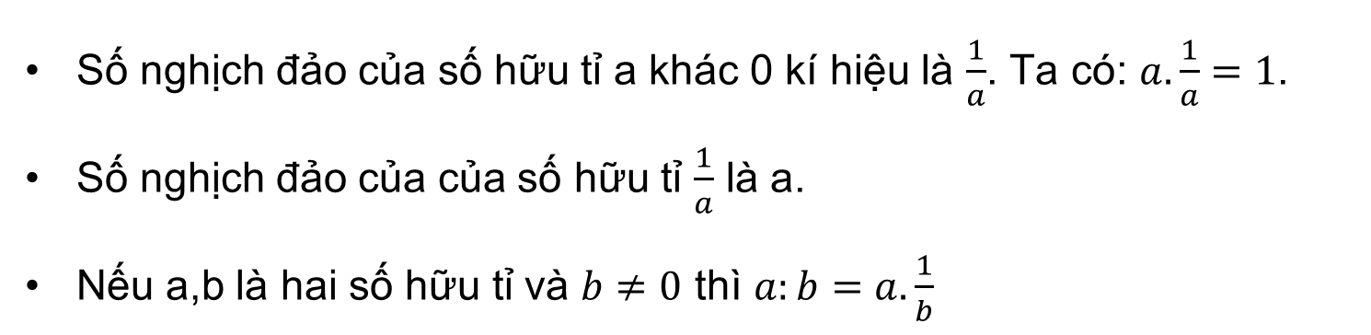
b) Số nghịch đảo
HĐ6
Phân số nghịch đảo của $\frac{m}{n} \left(m≠0, n≠0\right)$ là $\frac{n}{m}$
Nhận xét
Số nghịch đảo của số hữu tỉ a khác 0 kí hiệu là $\frac{1}{a}$. Ta có: $a.\frac{1}{a}=1$.
Số nghịch đảo của của số hữu tỉ $\frac{1}{a}$ là a.
Nếu a,b là hai số hữu tỉ và $b≠0$ thì $a:b=a.\frac{1}{b}$

Slide 12



Ví dụ 6
Tìm số nghịch đảo của mỗi số hữu tỉ sau
$$\frac{−4}{9}$$
a)
Số nghịch đảo của $\frac{−4}{9}$ là: $1 :\frac{−4}{9}==\frac{−9}{4}$ .
b)
$$−0,25$$
Số nghịch đảo của $−0,25$là: $1 :\left(−0,25\right)=1 : \left(−\frac{1}{4}\right)=−4$ .

Slide 13

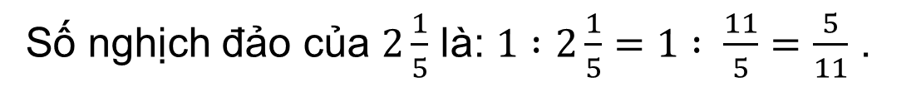

Luyện tập 7
Tìm số nghịch đảo của mỗi số hữu tỉ sau
$$2\frac{1}{5}$$
a)
Số nghịch đảo của $2\frac{1}{5}$ là: $1 :2\frac{1}{5}=1 : \frac{11}{5}=\frac{5}{11}$ .
b)
$$−13$$
Số nghịch đảo của $−0,25$là: $1 :\left(−13\right)=\frac{−1}{13}$.

Slide 14


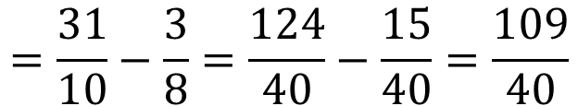
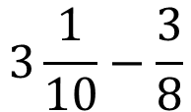
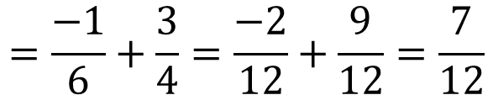
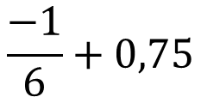
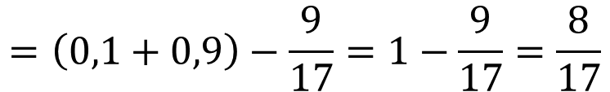
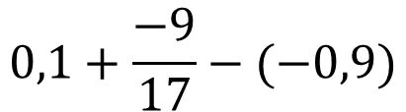
III. LUYỆN TẬP
TÍNH
$$\frac{−1}{6}+0,75$$
$$=\frac{−1}{6}+\frac{3}{4}=\frac{−2}{12}+\frac{9}{12}=\frac{7}{12}$$
a)
$$3\frac{1}{10}−\frac{3}{8}$$
$$=\frac{31}{10}−\frac{3}{8}=\frac{124}{40}−\frac{15}{40}=\frac{109}{40}$$
b)
$$0,1+\frac{−9}{17}−(−0,9)$$
$$=\left(0,1+0,9\right)−\frac{9}{17}=1−\frac{9}{17}=\frac{8}{17}$$
c)

Slide 15


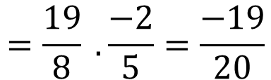
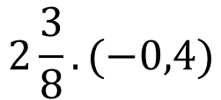
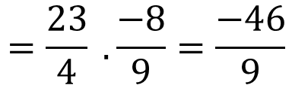
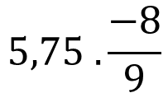
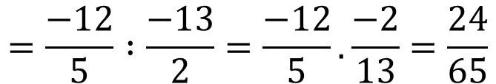
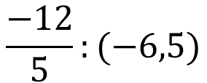
TÍNH
$$5,75 .\frac{−8}{9}$$
$$=\frac{23}{4} .\frac{−8}{9}=\frac{−46}{9}$$
a)
$$2\frac{3}{8}.(−0,4)$$
$$=\frac{19}{8} .\frac{−2}{5}=\frac{−19}{20}$$
b)
$$\frac{−12}{5}:(−6,5)$$
$$=\frac{−12}{5} :\frac{−13}{2}=\frac{−12}{5}.\frac{−2}{13}=\frac{24}{65}$$
c)

Slide 16


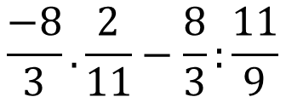

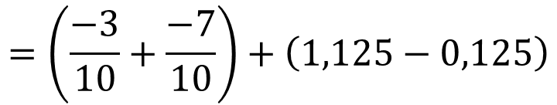
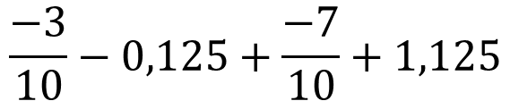
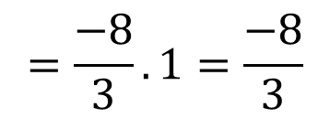
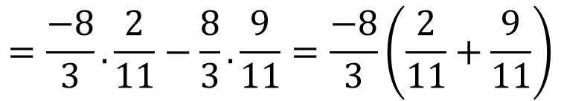
Tính một cách hợp lí
$$\frac{−3}{10}−0,125+\frac{−7}{10}+1,125$$
$$=\left(\frac{−3}{10}+\frac{−7}{10}\right)+\left(1,125−0,125\right)$$
a)
$$=−1+1=0$$
$$\frac{−8}{3}.\frac{2}{11}−\frac{8}{3}:\frac{11}{9}$$
$$=\frac{−8}{3}.\frac{2}{11}−\frac{8}{3}.\frac{9}{11}=\frac{−8}{3}\left(\frac{2}{11}+\frac{9}{11}\right)$$
b)
$$=\frac{−8}{3}.1=\frac{−8}{3}$$

Slide 17



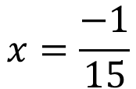
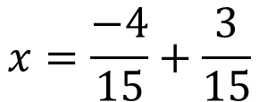

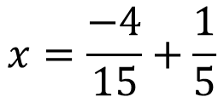
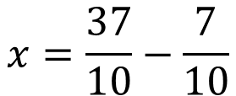
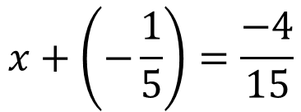
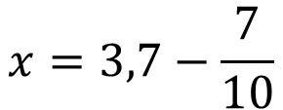
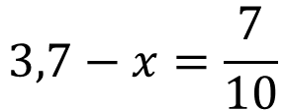
Tìm x, biết
$$x+\left(−\frac{1}{5}\right)=\frac{−4}{15}$$
$$3,7−x=\frac{7}{10}$$
a)
b)
$$x=\frac{−4}{15}+\frac{1}{5}$$
$$x=3,7−\frac{7}{10}$$
$$x=\frac{−4}{15}+\frac{3}{15}$$
$$x=\frac{37}{10}−\frac{7}{10}$$
$$x=\frac{−1}{15}$$
$$x=3$$

Slide 18

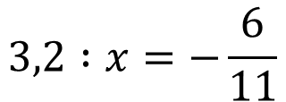
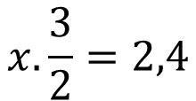
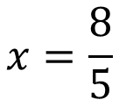
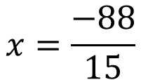






$$x.\frac{3}{2}=2,4$$
$$3,2 :x=−\frac{6}{11}$$
c)
d)
$$x.\frac{3}{2}=\frac{12}{5}$$
$$\frac{16}{5}:x=−\frac{6}{11}$$
$$x=\frac{12}{5}:\frac{3}{2}$$
$$x=\frac{16}{5}:\left(−\frac{6}{11}\right)$$
$$x=\frac{12}{5}.\frac{2}{3}$$
$$x=\frac{16}{5}.\left(−\frac{11}{6}\right)$$
$$x=\frac{8}{5}$$
$$x=\frac{−88}{15}$$

Slide 19


Vận dụng
Bác Nhi gửi vào ngân hàng 60 triệu đồng với kì hạn 1 năm, lãi suất 6,5%/năm. Hết kì hạn 1 năm, bác rút ra $\frac{1}{3}$ số tiền (kể cả gốc và lãi). Tính số tiền còn lại cả bác Nhi trong ngân hàng.

Slide 20

Giải
Số tiền lãi là: $60. \frac{6,5}{100}=3,9$ (triệu đồng)
Số tiền gốc và lãi của bác Nhi sau 1 năm là:
$60+3,9=63,9$(triệu đồng)
Số tiền bác Nhi rút ra là: $\frac{1}{3}.63,9=21,3$ (triệu đồng)
Số tiền còn lại của bác Nhi trong ngân hàng là:
$63,9 –21,3=42,6$ (triệu đồng).

Slide 21



Tính diện tích mặt bằng của ngôi nhà được mô tả như Hình 7 (các số đo trên hình tính theo đơn vị mét).

Slide 22






Giải
Diện tích mặt bằng của ngôi nhà là:
$$7,1 . 3,4+(2,0+4,7). (5,1+5,8)=97,17 (m2)$$
Vậy diện tích mặt bằng của ngôi nhà là $97,17 m2$.

Slide 23


Theo kiến trúc sư, ổ cắm điện và vòi nước của chú Năm cách nhau tối thiểu là 60 cm. Trên bản vẽ có tỉ lệ là 1 : 20 của thiết kế nhà chú Năm, khoảng cách từ ổ cắm điện đến vòi nước đo được là 2,5 cm. Khoảng cách trên bản vẽ như vậy có phù hợp với yêu cầu của kiến trúc sư hay không? Giải thích vì sao?
Giải
Theo bản đồ, khoảng cách thực tế từ ổ cắm điện đến vòi nước là:
$2,5 : \frac{1}{20}$ $=50 (cm)$
Vì $50 cm<60 cm$nên khoảng cách trên bản vẽ như vậy không phù hợp với yêu cầu của kiến trúc sư.

Slide 24



HƯỚNG DẪN VỀ NHÀ
Ôn lại kiến thức đã học trong bài
Hoàn thành các bài tập trong SBT
Chuẩn bị bài mới “Phép tính luỹ thừa với số mũ tự nhiên của một số hữu tỉ”.

Slide 25




CẢM ƠN CÁC EM ĐÃ LẮNG NGHE BÀI GIẢNG!

